Slide 1
Anteproyecto
Ley Marco de Cambio Climático
Paulina Sandoval Valdés
Jefa División Jurídica
Ministerio del Medio Ambiente

Slide 2
¿Por qué es necesaria una Ley de Cambio Climático?
  No existe en el país un marco jurídico que permita asignar responsabilidades específicas para la implementación de medidas de mitigación y adaptación al cambio climático.
  Fortalecimiento y continuidad de las políticas, planes, programas y acciones en materia de cambio climático con una mirada a largo plazo de Estado, no de gobierno.

Slide 3
¿Porqué una Ley Marco?
Define la visión de Estado, estableciendo la meta de carbono neutralidad. Mediante un instrumento consensuado y de la más alta jerarquía se vela por el cumplimiento de dicha meta.
Crea una gobernanza climática claramente definida, con facultades y obligaciones para los organismos de la Administración del Estado a nivel vertical (nacional a local) y horizontal (sectores).

Slide 4
¿Porqué una Ley Marco?
Mayor rapidez para lograr consensos. Evita especificar medidas por sector que pueden trabar la discusión legislativa por un tiempo indefinido.
Flexibiliza la acción climática. Establece instrumentos y elementos esenciales, dejando las acciones específicas a los sectores responsables. Permite ajustar medidas según cambios económicos, tecnológicos, internacionales, aprendizajes, etc. orientado por el Principio de Progresividad.

Slide 5
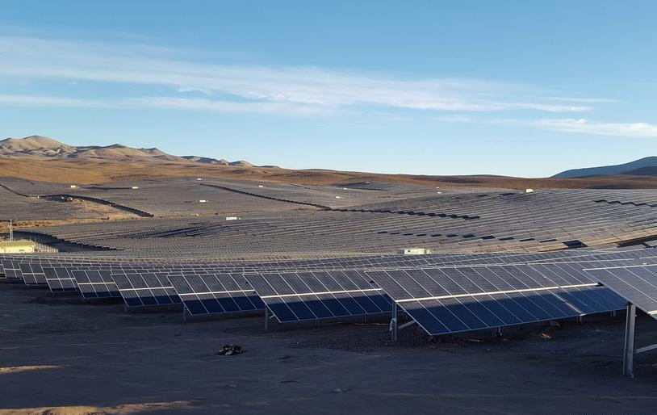
Anteproyecto de Ley Marco de Cambio Climático
Foto: Energía solar en Planta Los Loros, Engie.

Slide 6
Elementos Principales del Anteproyecto Ley Marco de Cambio Climático
Meta de mitigación para el país
Institucionalidad del cambio climático
Instrumentos de gestión del cambio climático de largo, mediano y corto plazo
Incorporación de consideraciones climáticas en instrumentos existentes
Financiamiento e instrumentos económicos
Sistemas de información

Slide 7
Meta de mitigación: neutralidad al 2050
Al año 2050 se deberá alcanzar la neutralidad de emisiones de gases de efecto invernadero
Es una meta ambiciosa, pero a la vez entrega flexibilidad a los sectores.
Al igual que la ley de UK, el proyecto establece la posibilidad de incrementar la meta mediante iniciativa del Presidente de la República en caso de que haya evidencia que permita justificarlo (procedimiento especial).

Slide 8
Instrumentos de gestión del cambio climático
Meta Neutralidad Nacional al 2050
Instrumentos habilitantes:
Estrategia Climática de Largo Plazo
(metas sectoriales)
Desarrollo y transferencia tecnológica
Creación y fortalecimiento de capacidades
NDC
(Contribución Nacional Determinada)
Financiamiento
Reporte de Acción Nacional de Cambio Climático
Planes Sectoriales
Planes Sectoriales de Mitigación
Planes Sectoriales de Adaptación
Planes de Acción Regional

Slide 9
Instrumentos | Objetivo/Contenidos | Actualización
Estrategia Climática de largo plazo | Definir lineamientos generales a largo plazo (horizonte a 30 años). Metas de reducción sectoriales. Metas e indicadores de adaptación. | Cada 10 años
Contribución Nacional Determinada (NDC) | Compromisos de Chile ante la comunidad internacional. Contexto nacional sobre emisiones y absorciones de GEI y la vulnerabilidad del cambio climático. Metas nacionales de adaptación y mitigación. | Cada 5 años
Planes Sectoriales Mitigación | Medidas costo efectivas de reducción de emisiones de GEI por sector (Energía, Transporte, Minería, Salud, Agricultura y Vivienda) Sistema de Monitoreo, Reporte y Verificación. | Cada 5 años
Planes Sectoriales Adaptación | Caracterización del sector y su vulnerabilidad, evaluación de efectos adversos del cambio climático y riesgos actuales y proyectados. Medidas de adaptación e indicadores de MRV. ONEMI (contraparte técnica para medidas de gestión riesgo de desastres).
Planes de Acción Regional | Los CORECC podrán elaborar Planes Regionales considerando la Estrategia Climática de Largo Plazo, y los Planes Sectoriales de Mitigación y Adaptación. Se da flexibilidad a los Gobiernos Regionales para elaborar sus Planes de Acción bajo la las directrices que determina la ley.

Slide 10
Institucionalidad del cambio climático
(vertical y horizontal)
Estado
Actores no-estatales
Consejo de Ministros para la Sustentabilidad y el Cambio Climático
Consejo Nacional Sustentabilidad y Cambio Climático
Nivel Central
Ministerios
Ministerio del Medio Ambiente
Equipo Técnico Interministerial de CC
ETICC
Comité Científico Asesor para el Cambio Climático
SEREMIAs MMA
Comité Regional de Cambio Climático
CORECC
Nivel Regional
Consejo Consultivo Regional
Asociaciones municipales para el CC

Slide 11
Medios de Implementación de la Estrategia Climática de Largo Plazo.
Desarrollo y Transferencia tecnológica
  Diagnóstico de las necesidades y prioridades tecnológicas
  Identificación de tecnologías disponibles y barreras
  Propuestas de soluciones innovadoras
Creación y fortalecimiento de capacidades
  Investigación en materia de cambio climático
  Educación a la ciudadanía
  Creación y fortalecimiento de las capacidades nacionales regionales y locales
Financiamiento
  Estrategia Nacional Financiera (Instrumentos económicos para la gestión de Cambio Climático)
  Fondo de Protección Ambiental
  Presupuestos Climáticos Sectoriales

Slide 12
Sistemas de información e incorporación de la variable climática a instrumentos existentes.
Sistemas de información
  Sistema Nacional de Inventarios de GEI y Sistema Nacional de Prospectiva de GEI
  Sistema de Certificación de GEI
  Repositorio Científico de Cambio Climático
  Acceso a la información sobre cambio climático (transparencia activa)
  Participación Ciudadana
Introducción de consideraciones de mitigación y adaptación en instrumentos existentes
  En instrumentos de gestión de amenazas, riesgos y desastres gestionados por la Oficina Nacional de Emergencia
  Sistema Nacional de Inversiones
  Sistema de Registro de Emisiones y Transferencia de Contaminantes
  Instrumentos de Ordenamiento y Planificación Territorial

Slide 13
Estructura del anteproyecto
Disposiciones Generales
Objeto de la ley
Principios
Definiciones
Institucionalidad para el cambio climático
Órganos nacionales
Órganos regionales
Organismos colaboradores
Meta de la ley
Instrumentos nacionales
Instrumentos regionales
Instrumentos de gestión del cambio climático
Medios de Implementación
Información sobre cambio climático y acceso y participación ciudadana
Sistemas de información
Acceso y participación ciudadana
Financiamiento para enfrentar el cambio climático
Estrategia Financiera
Fondo Protección Ambiental
Presupuestos climáticos sectoriales
Disposiciones complementarias
Régimen de sanciones y modificación a otras leyes
Artículos transitorios
Estrategia de Desarrollo y Transferencia Tecnológica
Estrategia de creación y fortalecimiento de capacidades
Financiamiento

Slide 14
Importancia de legislar y elementos a considerar
Importancia de una ley de cambio climático
  Fijar metas y crear instrumentos para alcanzarlas
  Establecer gobernanza
  Entregar competencias y obligaciones
  Establecer sistemas de MRV
Elementos a considerar al momento de legislar
  Diseño e interrelación de los instrumentos
  Utilización de capacidades existentes (en lo posible) para no duplicar esfuerzos
  Transparencia y participación ciudadana
  Ambición y flexibilidad
  Gestión intersectorial

Slide 15
Paulina Sandoval Valdés
Jefa División Jurídica
Ministerio del Medio Ambiente

